Slide 1
第四节 有理函数的积分
有理函数的积分
可化为有理函数的
积分举例

Slide 2
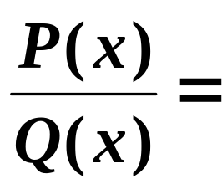


一、有理函数的积分
有理函数的定义
两个多项式的商表示的函数称为有理函数.
a
x
n
+
a
x
n
−
1
+
☹
+
a
0
1
n
b
x
m
+
b
x
m
−
1
+
☹
+
b
0
1
m
假定分子与分母之间没有公因式
真分式;
假分式.

Slide 3
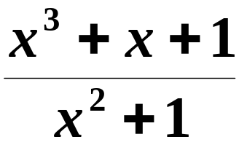
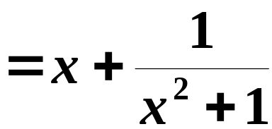
有理函数
多项式 + 真分式
相除
例
多项式
真分式
如果被积函数是假分式，
应该先化为多项式和一
个真分式的和.
多项式的积分容易计算,
只讨论:
真分式的积分.

Slide 4
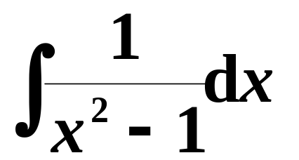
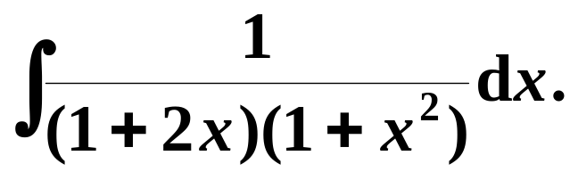
例
解决办法： 拆开
问题： 较为复杂的函数怎么拆？

Slide 5
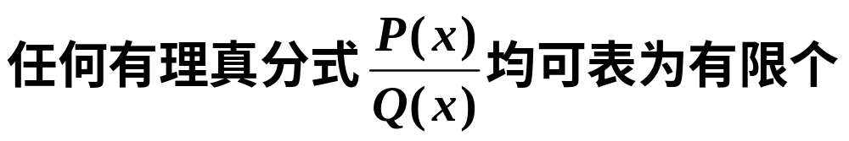
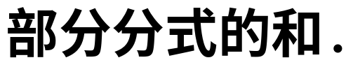
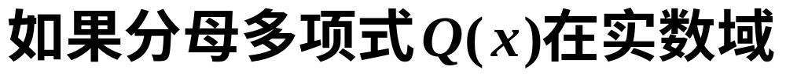
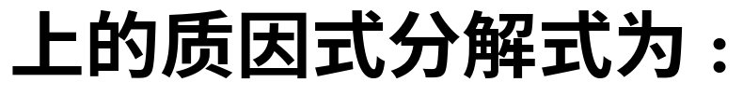
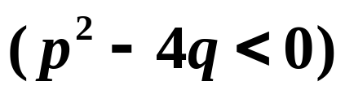
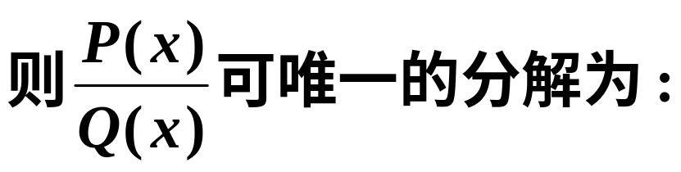
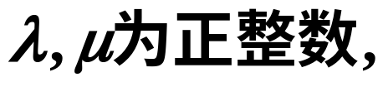

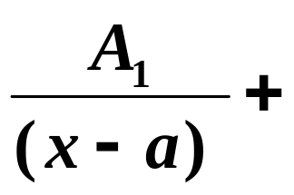
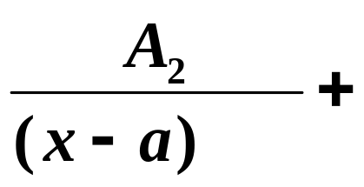
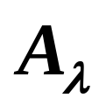
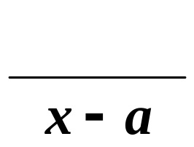




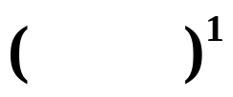
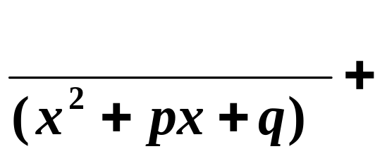
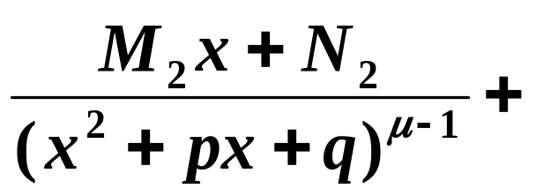
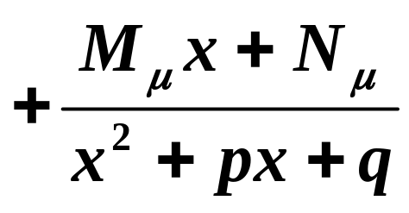
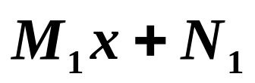



一般的，

Slide 6
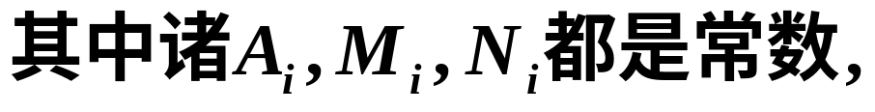
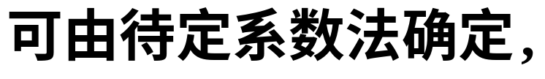
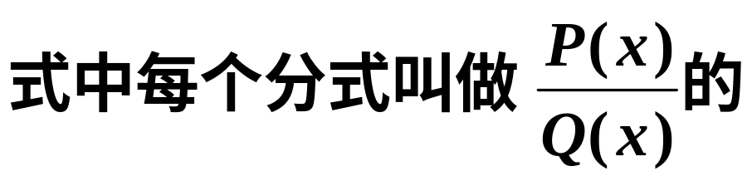
部分分式(最简分式).
注意到 ：每个最简分式都是可以积分的，因此任一有理函数都可以用拆分的方式计算不定积分.

Slide 7
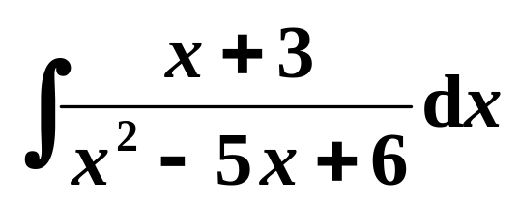
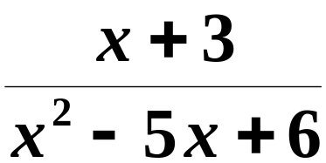
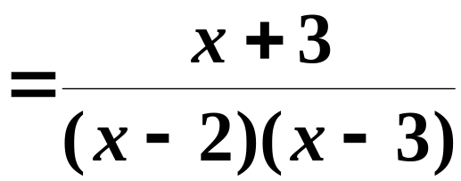
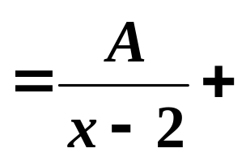
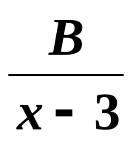
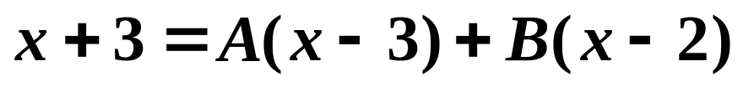
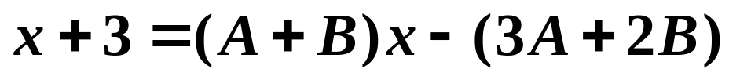
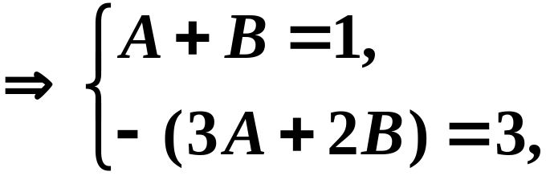
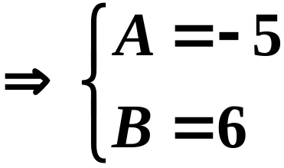
例 求
注意 ：如果被积函数的分母都是一次式，拆分后的函数的分子都是常数，常数可以通过待定系数法来确定.
解
比较系数

Slide 8
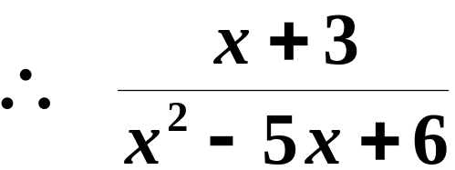
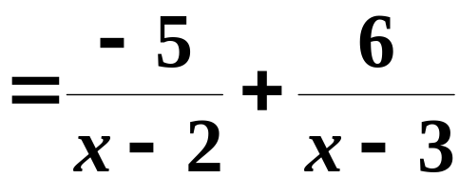
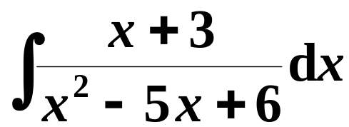
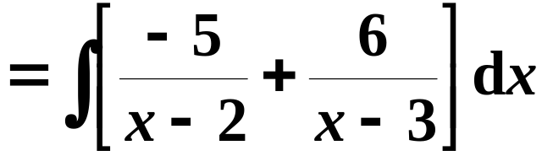
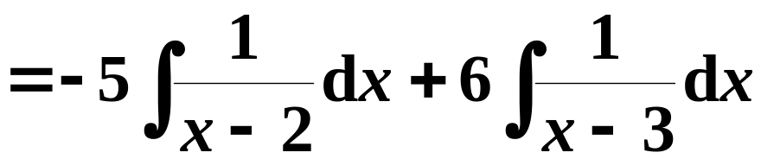
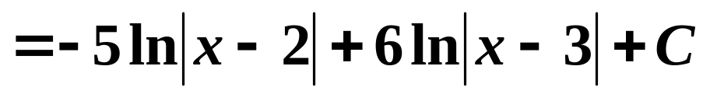

Slide 9
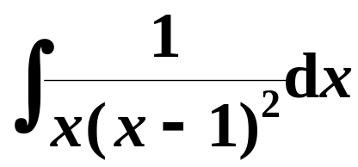
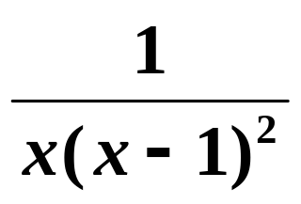
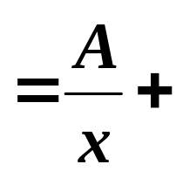
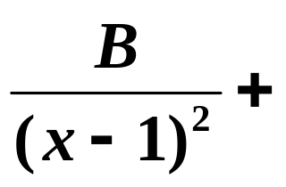
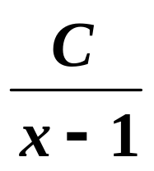
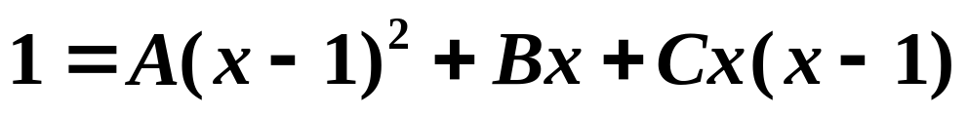
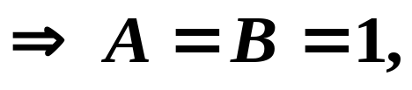

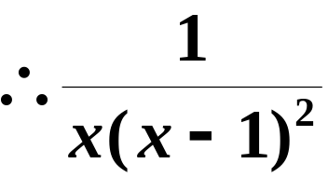
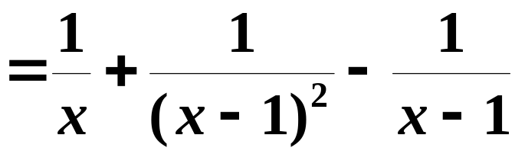
注意 ：如果被积函数分母出现一次式的n次方，则这个分母项决定了拆分后的n个函数，其分子都仍然是常数.
例 求
解
比较系数

Slide 10
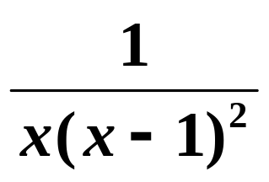


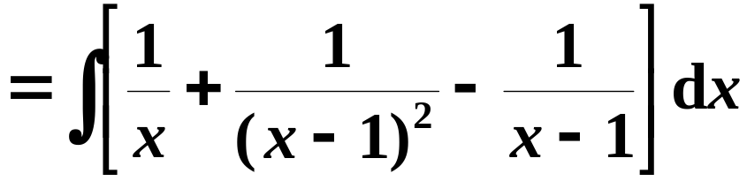


于是

Slide 11








注意 ：如果被积函数分母出现二次式的n次方，则这个分母项决定了拆分后的n个函数，其分子都是一次式.
例 求
解
二次因式
右端通分并比较系数

Slide 12











Slide 13












例 求
解
是二次质因式,
不能再分解.
原式=
公式
一般的，利用拆分的方法一定可以计算有理函数积分，但是拆分的办法计算上较为繁琐，因此拆分办法通常是“最后一种方法”。当遇到有理函数积分时，首先要分析是否存在某种简便方法！

Slide 14







例 求
分析
这是有理函数的积分.
分母是100 次多项式,
如按部分分式法很麻烦.
解
作变换
原式=
有没有其他方法？

Slide 15










例 求
解
1
原式=
2

Slide 16














二、可化为有理函数的积分举例
例 求
解
设
半角变换(或称万能代换）
则

Slide 17
















一般，如果被积函数为含有正余弦函数的分式函数，总可以用万能公式转化为有理函数积分，进而使用有理函数积分法.
回代

Slide 18










一般，如果被积函数中含有
的形式，
可令整个根式为一个变量.
例
解 令
原式=
回代

Slide 19



例 求
解
原式
令

Slide 20


本章小结
本章主要是不定积分的计算问题，常用的方法有两类换元积分法和分部积分法。
积分计算是高数课的一个重要题型，同时也是定积分、重积分、微分方程等内容的基础。
求不定积分比求导计算更为灵活多变，在学习中应该做到熟记公式、掌握基本积分方法、多做题以积累积分技巧。
需要指出的是，并不是所有的可积函数一定可以写出其积分结果。比如

Slide 21










练习
例

Slide 22






练习
解

Slide 23







练习
解

Slide 24
















练习
解
对方程两边求导得

Slide 25





练习
解

Slide 26
作业
作业册 本节 全部
课下练习
教材 本节 奇数题目

